Slide 1
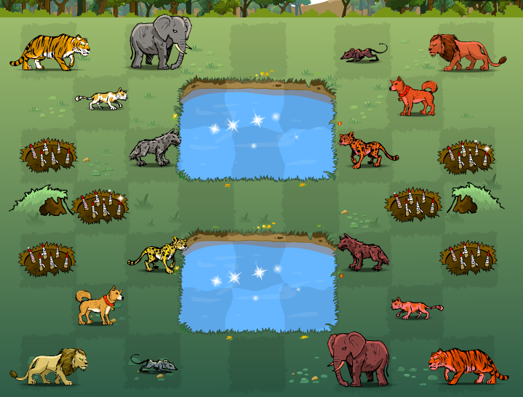
斗兽棋（经典版）
太简单!
不合理!

Slide 2
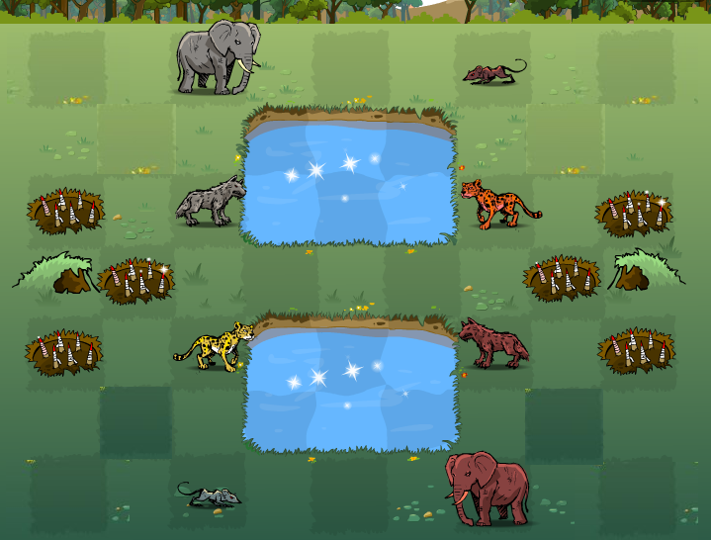

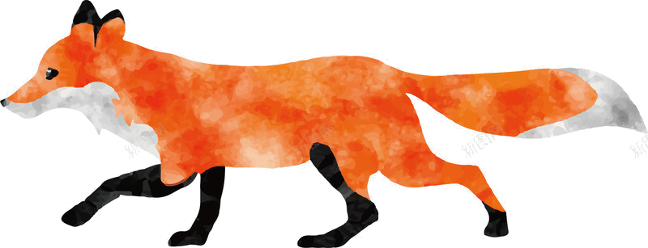



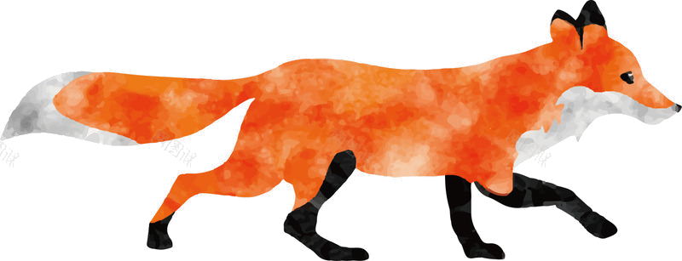
斗兽棋（魔改版）

Slide 3
棋子及吃子规则
象可吃：象、狮、豹、狼、狐、鹰
狮可吃：狮、豹、狼、狐、鹰、鼠
豹可吃：豹、狼、狐、鹰、鼠
狼可吃：狼、狐、鹰、鼠
狐可吃：狐、鹰、鼠
鹰可吃：鹰、鼠
鼠可吃：鼠、象
象
狮
豹
狼
狐
鹰
鼠
陆地上的其他兽不能吃河中的鼠，河中的鼠也不能吃陆地上的象，鼠类互吃不受小河影响

Slide 4
行棋规则
所有动物可以上、下、左、右走一格
但只有鼠能进小河，所有动物不能进入己方兽穴
狮可以跳河
  狮在河边时，可以纵横对直跳过河，但如果路线被对方在河里的老鼠所阻隔，则不能跳河
狐
  还可以左上、左下、右上、右下方向走一格
鹰
  可以在无棋子、陷阱（可进入陷阱）阻隔情况下，直线走任意格

Slide 5
陷阱的作用
进入己方陷阱，不受任何影响，可以吃对方掉入陷阱里的任意兽类
进入对方陷阱，则失去所有战力，会被对方任意兽类吃掉

Slide 6
胜负规则
判胜规则
  任意动物进入对方兽穴
  对方所有动物被吃光
  所有对方活着的动物均被困住（均不可移动）
  对方中途离开游戏
  对方走棋时间用完（单机版可不实现）
和棋规则
  在连续100回合内，双方均无动物被吃

Slide 7
胜负规则（续）
违例判负规则（单机版可不实现）
  7-3违例：连续7步内，如果同一动物连续超过3次进入同一棋格，在接下来的第8步将禁止该动物进入该棋格（若7步内有进入陷阱，则不受该限制，被追动物不受该限制）
  17-5违例：连续17步棋内，如果只操作同一个动物，且该动物的活动范围不超过5个棋格，在接下来的第18步将禁止该动物进入上述5个棋格中的任意一个（若17步内有进入陷阱，则不受该限制）

Slide 8
前端界面
主要任务
  监听键盘、鼠标动作
  实现按钮等控件操作
  绘制文字、图片等
  播放声音、动画等
  游戏提示等

Slide 9
后端逻辑
主要任务
  行棋规则的实现
  吃子规则的判定
双方轮流移动，移动前后
  判断能否移动
  移动的结果是什么：移动棋子、吃掉对方动物
  ……

Slide 10
进一步要求
游戏要具有一定的鲁棒性
  包括程序本身稳定运行不崩溃、游戏准确处理开始、结束及重置等业务逻辑
游戏要兼顾人性化原则
  如界面美观大方、给用户合理的操作指示等
  可以增加一些特殊操作：悔棋… …

